Slide 1

38-4
These materials are by the Kongki Ka Project and are made available to you under the terms of the Creative Commons Attribution ShareAlike license 4.0.
You have permission to share and redistribute these materials in any format and to make reasonable revisions and adaptations of this translation, provided that:
You include the above licence and source information.
If you redistribute these materials or create derivatives, you must distribute your contributions under the same license as the original.
Nepali text is from Nepali Holy Bible: Easy-to-Read Version
All rights reserved.
© 2004 Bible League International

Slide 2
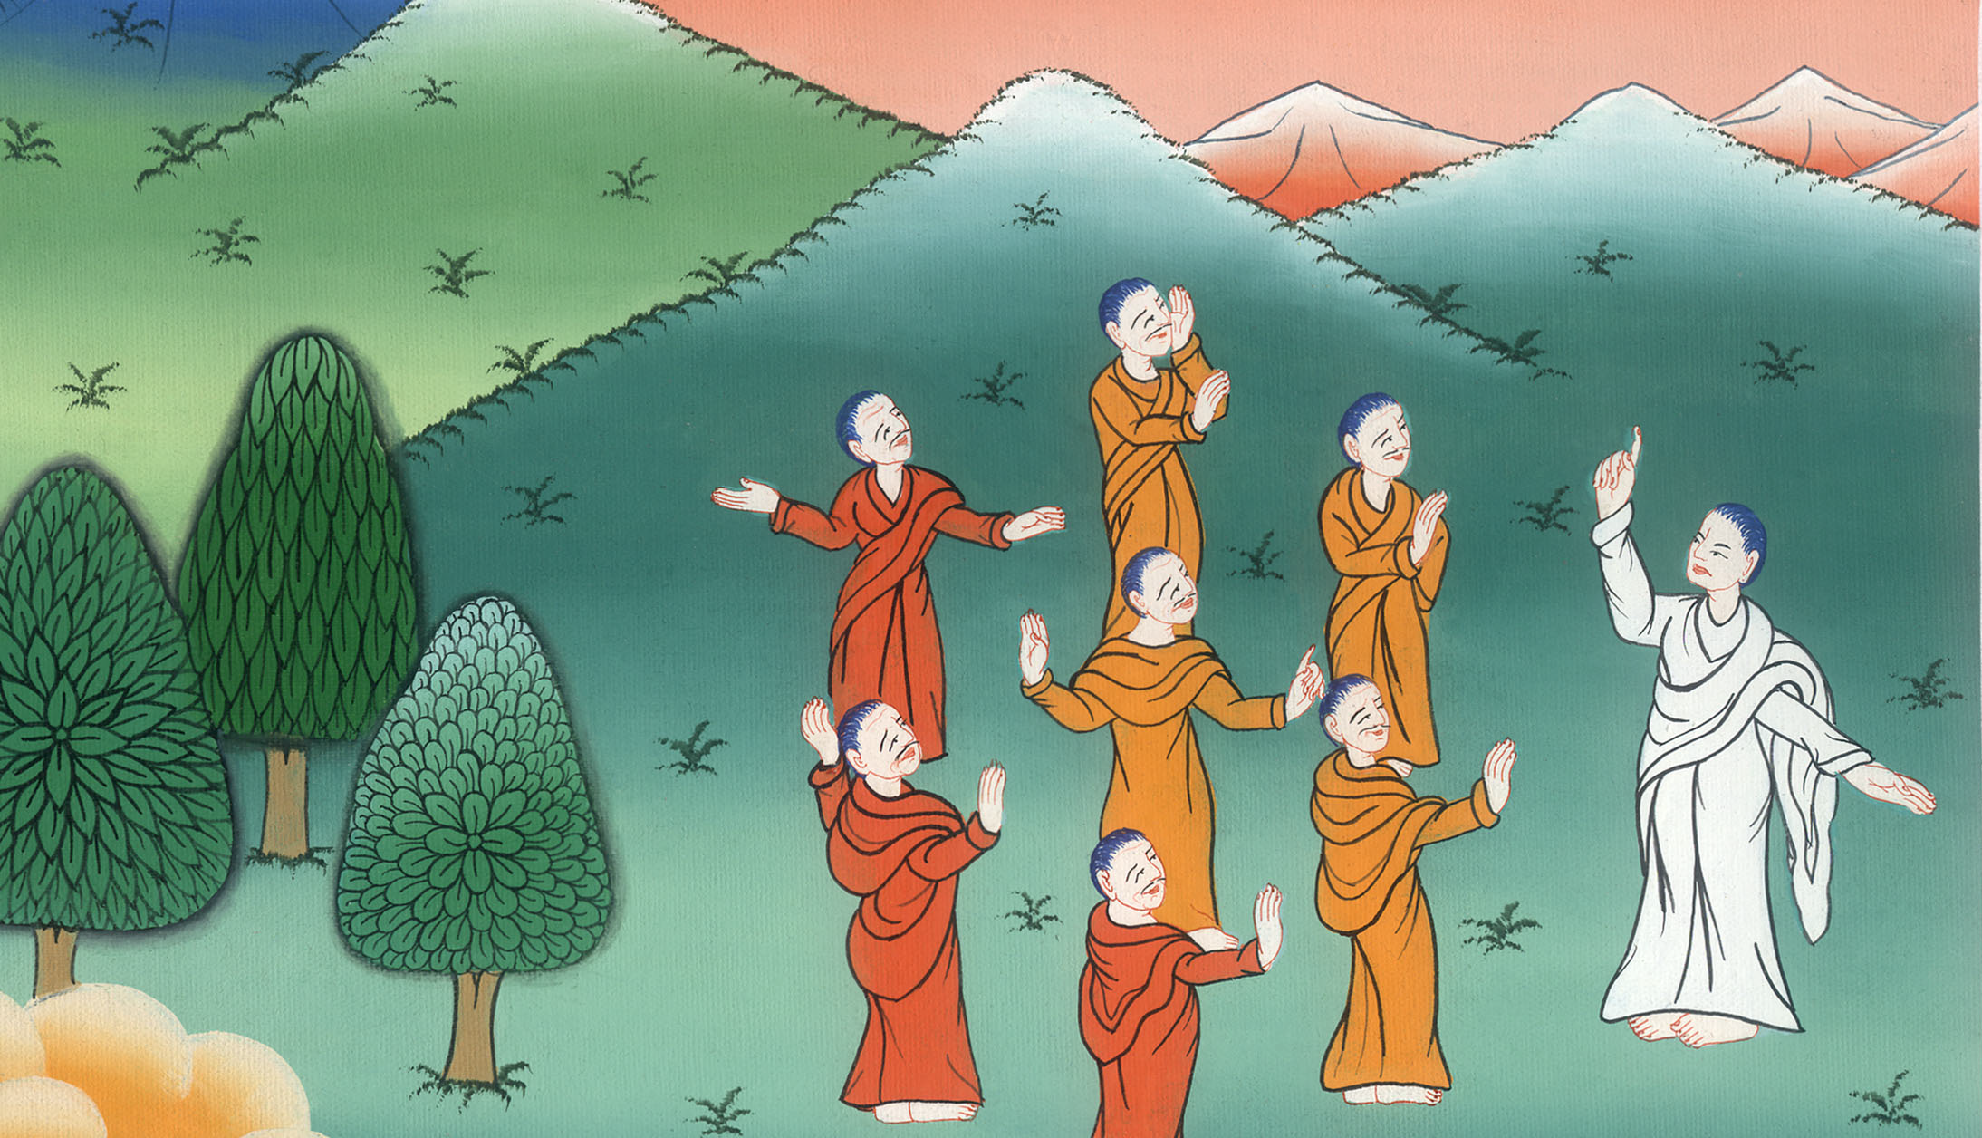
ईश्‍वरीय चिन्‍हको माग
मत्ती 16:1-4; मर्कूस 8:11-13; मत्ती 12:38-42; लूका 11:29-32
This work is licensed under a Creative Commons Attribution-ShareAlike 4.0 International License

Slide 3
ईश्‍वरीय चिन्‍हको माग
मत्ती 16:1-4; मर्कूस
8:11-13; मत्ती 12:38-42; लूका 11:29-32

Slide 4
ईश्‍वरीय चिन्‍हको माग
मत्ती 16:1-4; मर्कूस 8:11-13; मत्ती 12:38-42; लूका 11:29-32
This work is licensed under a Creative Commons Attribution-ShareAlike 4.0 International License

Slide 5
मत्ती 16:1 फरिसीहरू र सदुकीहरू येशूकहाँ आए। तिनीहरू येशूको परीक्षा लिन चाहन्थे। अनि तिनीहरूले येशूलाई परमेश्वरबाट आएको हो भन्ने प्रमाणको निम्ति चमत्कार देखाउन विन्ती गरे।

Slide 6
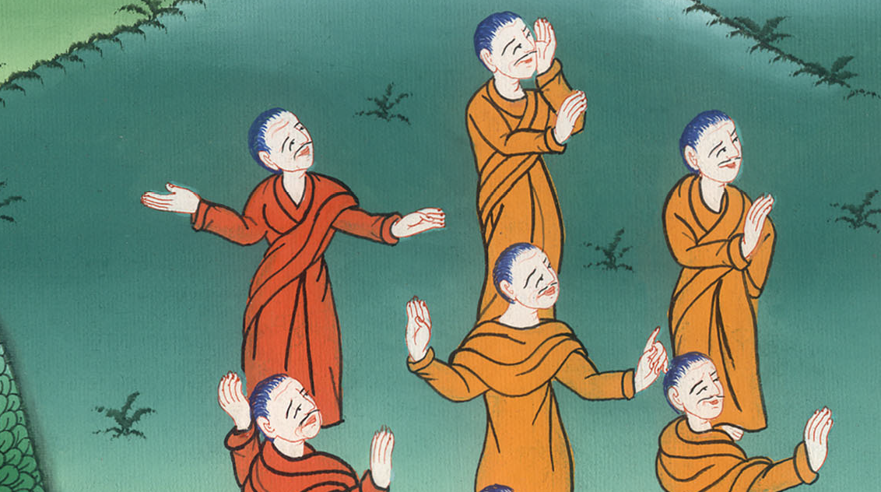
मत्ती 16:1

Slide 7
मर्कूस 8:12येशूले लामो सास लिनु भयो अनि भन्नुभयो, “तिमीहरूले किन प्रमाणको रूपमा चमत्कार हेर्न चाहेको? म तिमीहरूलाई साँच्चो भन्दछु। कुनै यस्तो चमत्कार प्रमाणको रूपमा तिमीहरूलाई देखाइने छैन।”

Slide 8
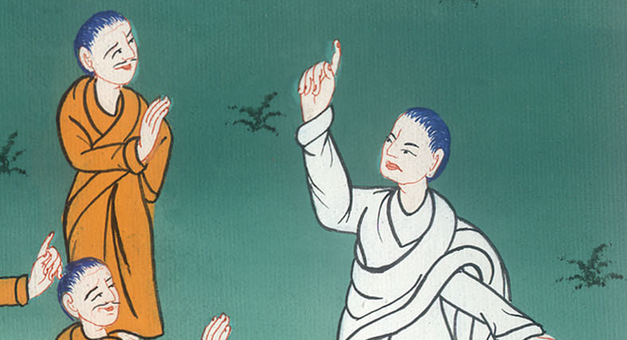
मर्कूस 8:12

Slide 9
मत्ती 16:2 येशूले भन्नुभयो, “जब तिमीहरूले सूर्यास्त भएको देख्छौ, तिमीहरू भन्छौ, आकाश रातो छ, मौसम राम्रो हुनेछ।’

Slide 10
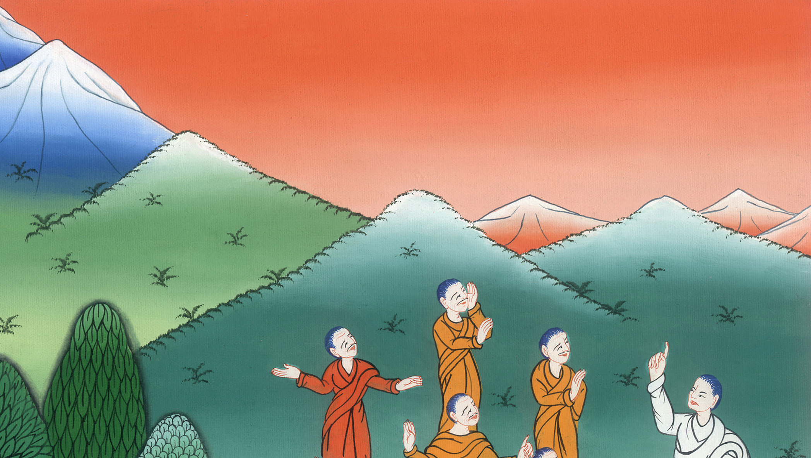
मत्ती 16:2

Slide 11
3 अनि बिहान तिमीहरू भन्छौ। आकाश अन्धकार र रातो छ, यसकारण आज आँधी चल्ने छ। यी मौसमका संकेतहरू हुन्। जब तिमीहरू आकाशमा हेरेर त्यसको संकेत बुझ्छौ। भने, अहिले के भइरहेछ त्यो तिमीहरूले बुझ्नु पर्छ। यी पनि संकेतहरू हुन्। तर यी संकेतहरूको अर्थ तिमीहरू बुझ्दैनौ।

Slide 12
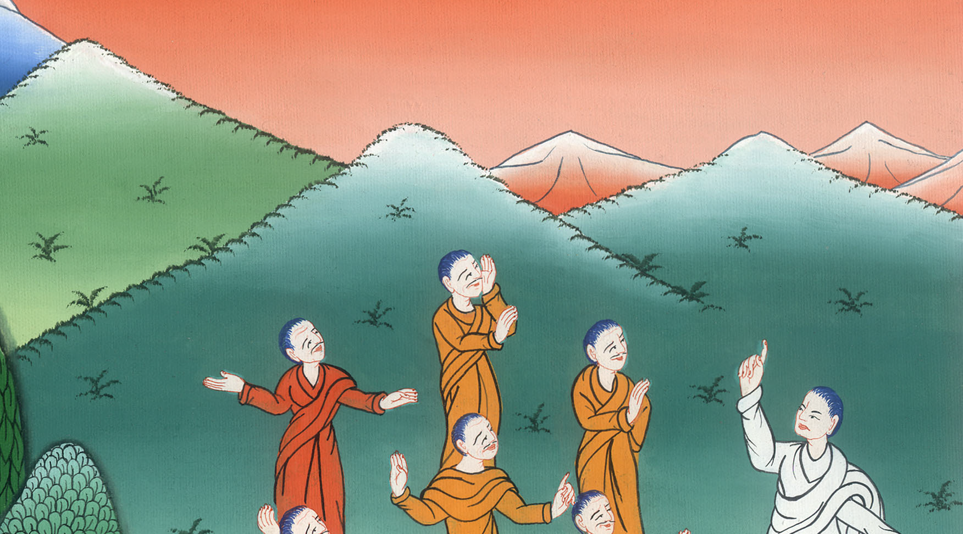
मत्ती 16:3

Slide 13
मत्ती 12:39 येशूले जवाफ दिनुभयो, “दुष्ट र पापी मानिसहरूले प्रमाणकोलगि चमत्कार खोज्दैछन्। तर त्यस्ता मानिसहरूलाई प्रमाणकोलागि कुनै चमत्कार देखाइने छैन। अगमवक्ता योनाको चिन्ह बाहेक।

Slide 14
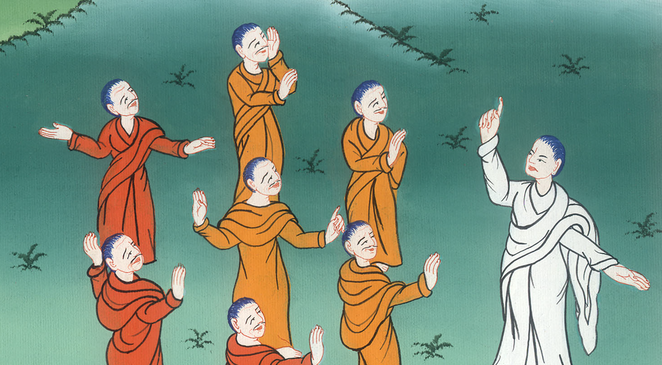
मत्ती 12:39

Slide 15
40 तीन दिन र तीन रात सम्म योना एउटा ठूलो माछाको पेटमा थिए। त्यसरी नै तीन दिन र तीन रात सम्म मानिसको पुत्र पृथ्वीको पेटभित्र रहनेछ।

Slide 16
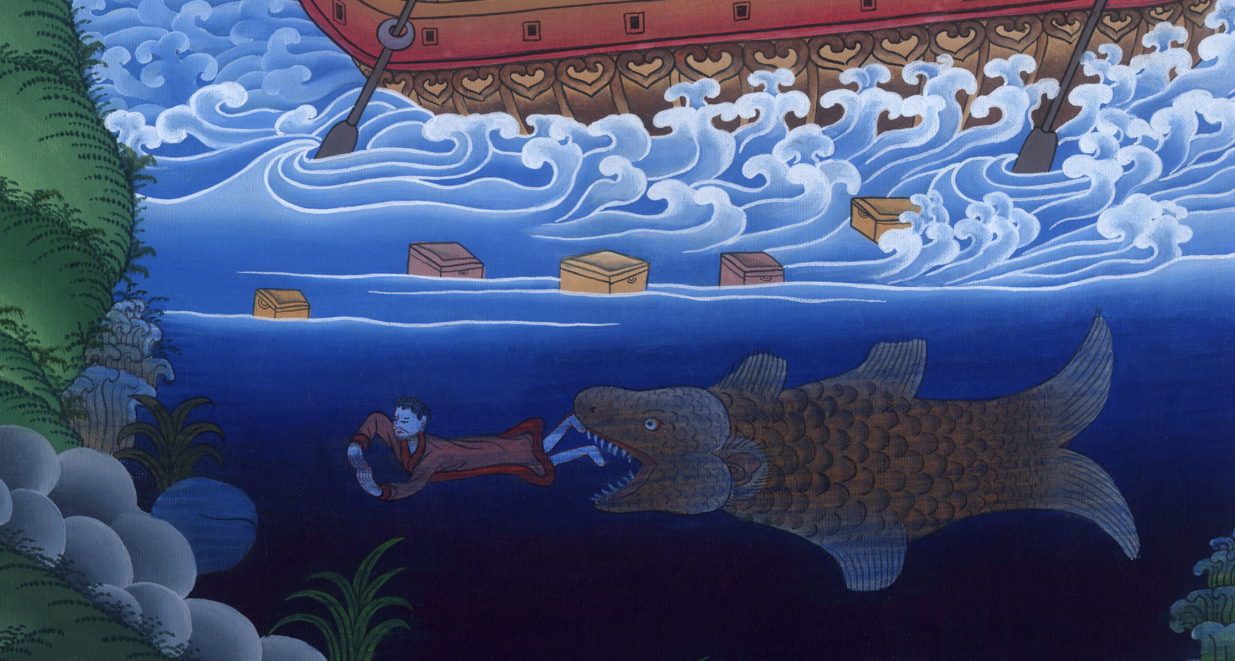
मत्ती 12:40

Slide 17
लूका 11:30 योना निनवेका वासिन्दाहरूको लागि चिन्ह हुनेछन्। त्यसरी नै यस पुस्ताको लागि मानिसका पुत्र पनि चिन्ह हुनेछन्।

Slide 18
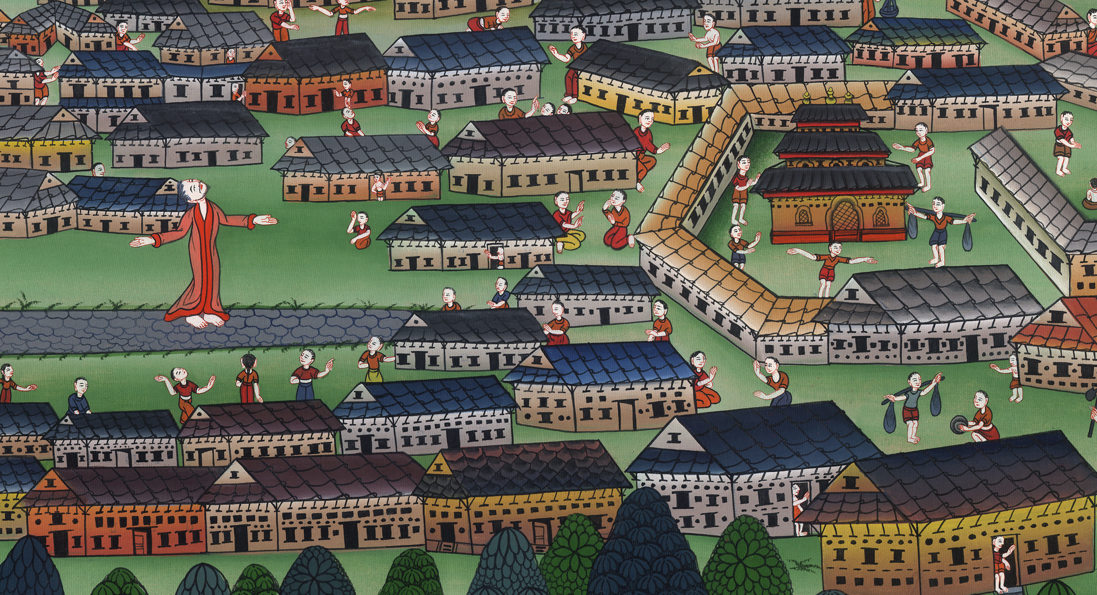
लूका 11:30

Slide 19
32 न्यायको दिनमा निनवेका मानिसहरू यी पुस्ताको मानिसहरू विरूद्धमा उठ्नेछन् अनि तिनीहरू दोषी भएको प्रमाण दिनछन्। किन? किनभने जतिबेला योनाले मानिसहरूलाई प्रचार गरे तिनीहरूले आफ्नो

Slide 20
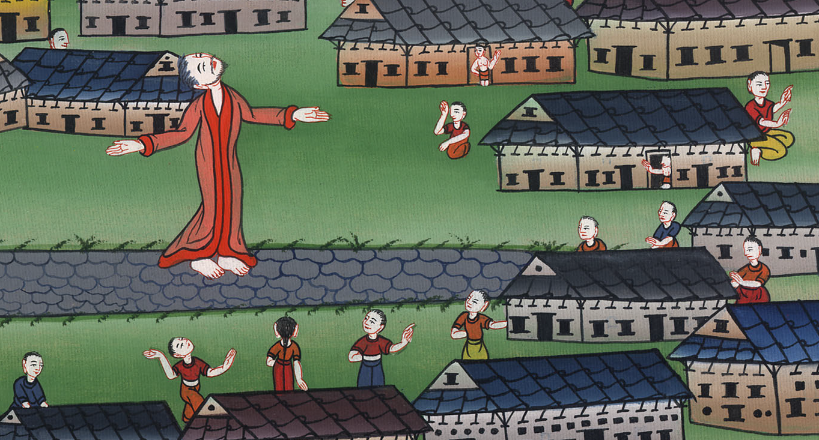
लूका 11:32

Slide 21
मर्कूस 8:13 तब येशूले तिनीहरूलाई छोडनुभयो र डुङ्गामा चढनु भयो अनि समुद्रको अर्को तिर जानुभयो।

Slide 22
मर्कूस 8:13

